Slide 1
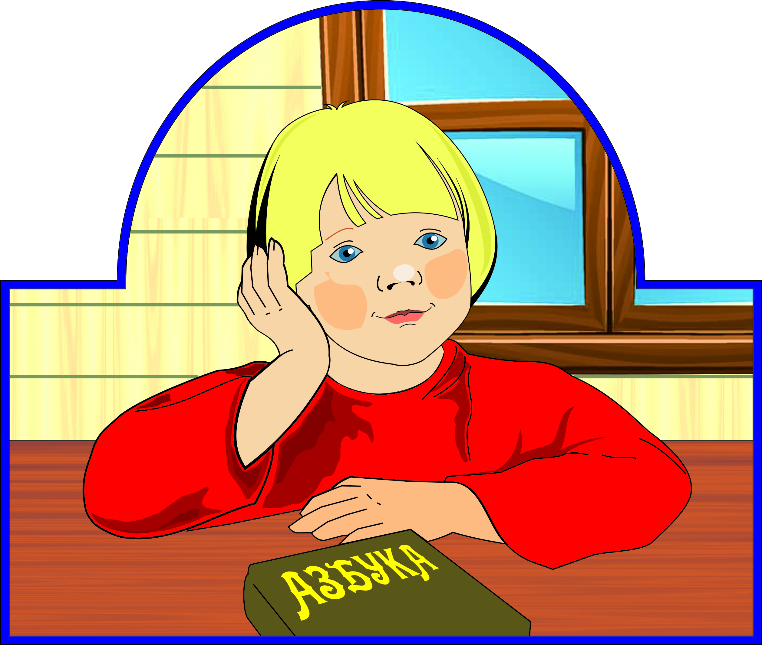
Муниципальное бюджетное дошкольное образовательное учреждение
«Детский сад «Филиппок» г. Абакан, Республика Хакасия
ОБЩЕЕ РОДИТЕЛЬСКОЕ
СОБРАНИЕ
2025год

Slide 2

Муниципальное бюджетное дошкольное образовательное учреждение
«Детский сад «Филиппок» г. Абакан, Республика Хакасия
Психологическая безопасность
дошкольников
Педагог-психолог
Борисоглебская О.В.

Slide 3
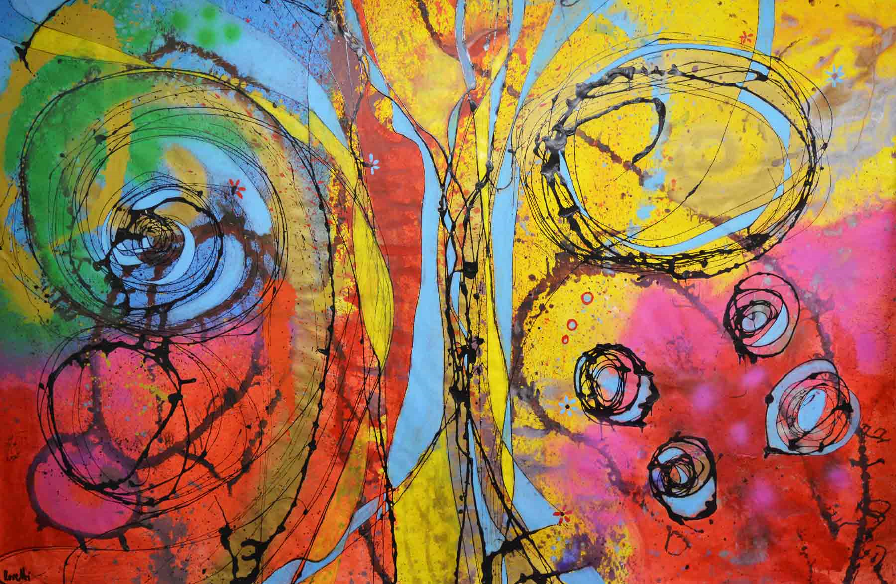

Slide 4

Что такое психологическая безопасность?
Состояние комфорта, защищенности и уверенности в себе, когда
ребенок чувствует себя принятым, понятым и уважаемым
Свобода выражать свои мысли и чувства без
страха быть осужденным, отвергнутым или униженным
Возможность совершать ошибки и учиться на них без чувства вины и стыда

Slide 5
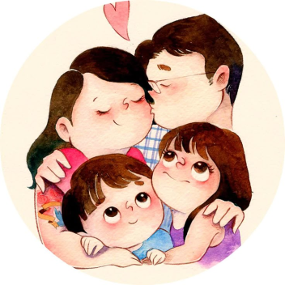
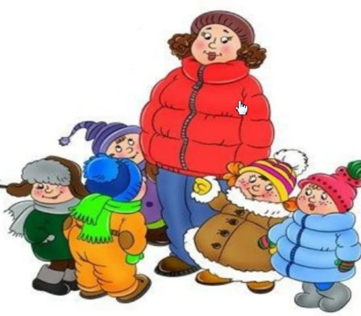
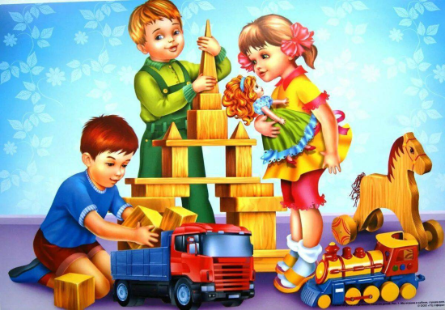
Факторы, влияющие на психологическую
безопасность ребенка
Семья: Любящие и поддерживающие родители, стабильные
отношения, предсказуемое поведение, открытое общение
Детский сад: Внимательные и заботливые воспитатели,
доброжелательная атмосфера, уважение к индивидуальности каждого ребенка
Окружение: Друзья, родственники,
соседи, сверстники

Slide 6






Роль родителей в обеспечении
психологической безопасности ребенка
Советы родителям:
Установление четких правил и
границ
Эмпатия и понимание
Разрешение на выражение
эмоций
Активное слушание
Время, проведенное вместе
Позитивное общение
Создание стабильной
обстановки

Slide 7
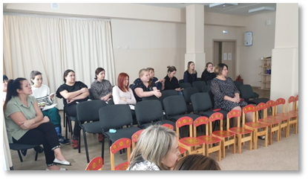
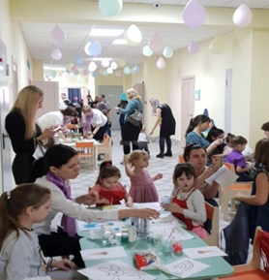
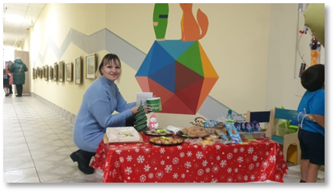
Вместе ради психологического
благополучия ребенка
Открытое общение между
родителями и педагогами
Согласование подходов
к воспитанию
Участие родителей в жизни
детского сада

Slide 8

Психологическая безопасность –
это инвестиция в будущее!
Родительская любовь на самом
деле может быть Волшебной!

Slide 9


Slide 10
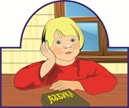

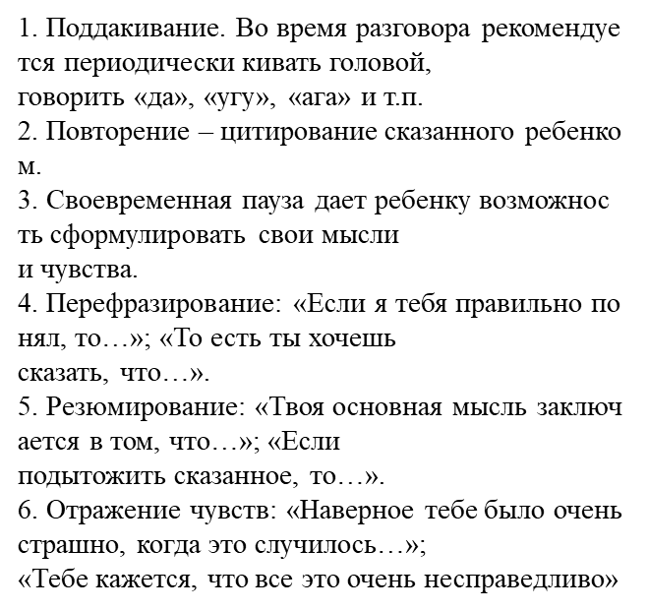
Памятка
«Приемы активного слушания»
1. Поддакивание. Во время разговора рекомендуется периодически кивать головой,
говорить «да», «угу», «ага» и т.п.
2. Повторение – цитирование сказанного ребенком.
3. Своевременная пауза дает ребенку возможность сформулировать свои мысли
и чувства.
4. Перефразирование: «Если я тебя правильно понял, то…»; «То есть ты хочешь
сказать, что…».
5. Резюмирование: «Твоя основная мысль заключается в том, что…»; «Если
подытожить сказанное, то…».
6. Отражение чувств: «Наверное тебе было очень страшно, когда это случилось…»;
«Тебе кажется, что все это очень несправедливо»

